Slide 1

Рациональное использование бытовых отходов
«Старая упаковка –для творчества заготовка» Вторая жизнь ненужных вещей
Муниципальное бюджетное дошкольное образовательное учреждение- Джалильский детский сад №1 «Березка» общеразвивающего вида Сармановского муниципального района
Воспитатель:
Костина Н.Н.

Slide 2
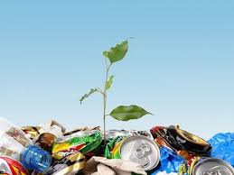
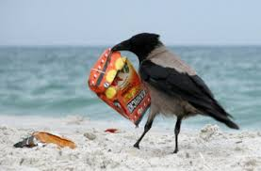
В повседневной жизни человек не задумывается о том, сколько ненужных вещей и отходов он выбрасывает в контейнер. А почему вещи становятся ненужными? А что, если их не выбрасывать? Но тогда бытовые отходы загрязнят природу. В последнее время проблема переработки мусора стоит на первом месте в мировом сообществе. Если бытовые отходы загрязняют окружающую среду, то необходимо использовать их вторично, в виде полезных вещей для украшения интерьера (участка детского сада), сувениров, подарков, дидактических пособий .

Slide 3
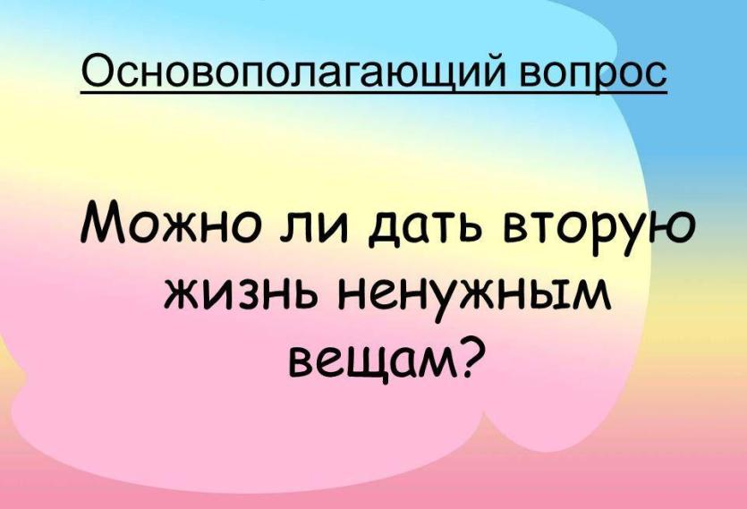

Slide 4
Старшая группа № 5 «Звездочки» тоже изучает эту проблему, и вот, что из этого получилось…
Проект «Вторая жизнь ненужным вещам»
Цель проекта:
Поменять отношение детей к мусору, показав, как можно дать вторую жизнь бросовому материалу.
Дать «вторую жизнь» ненужным вещам, изготовив оригинальную поделку из бросового материала.

Slide 5
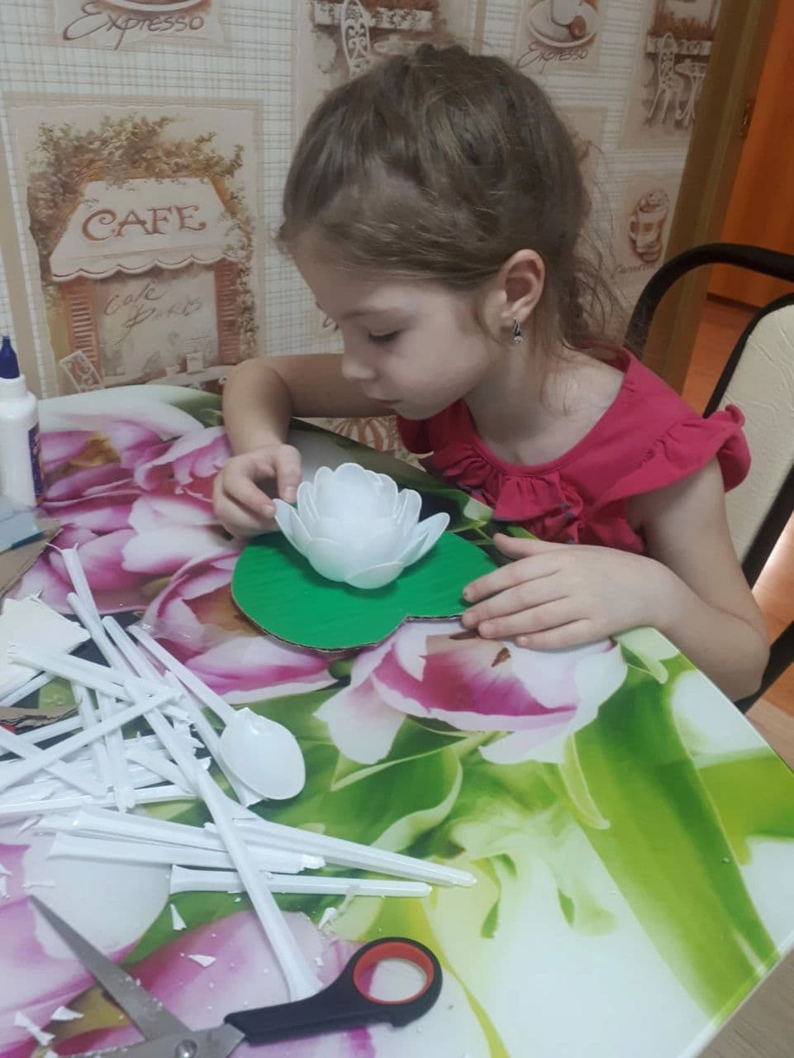
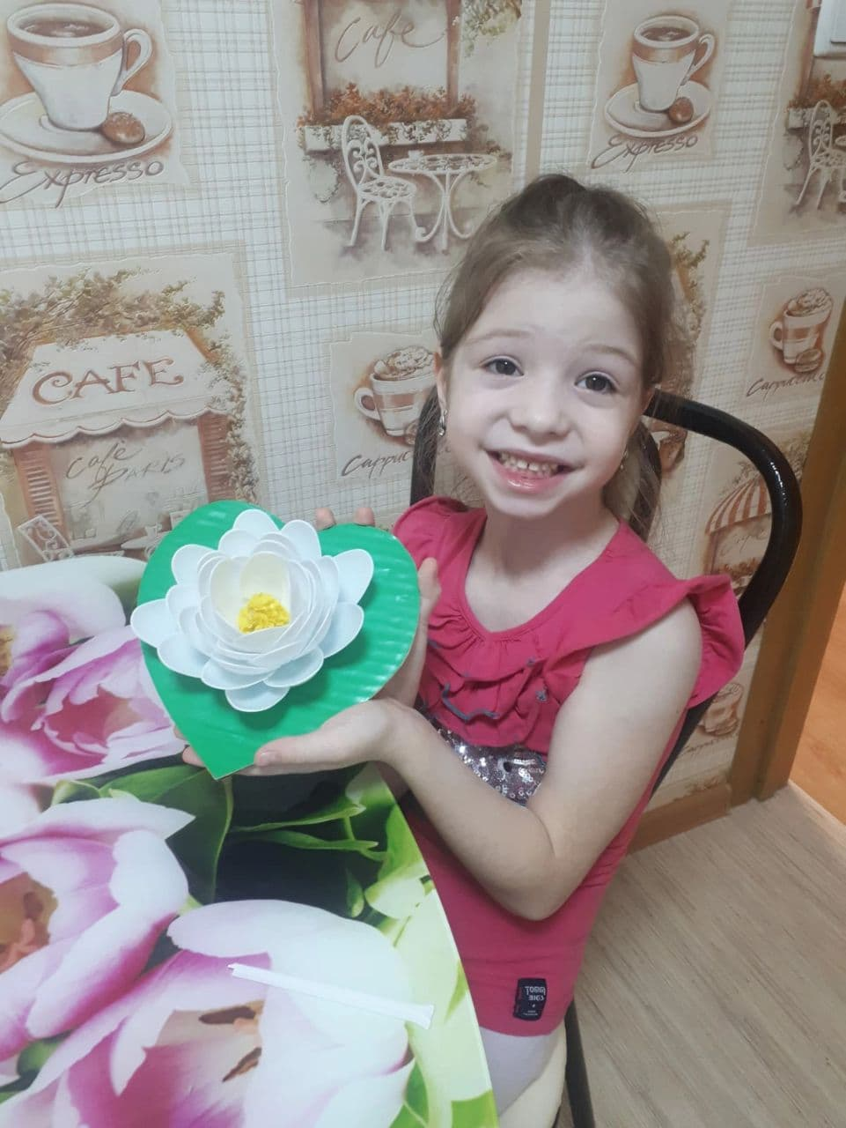
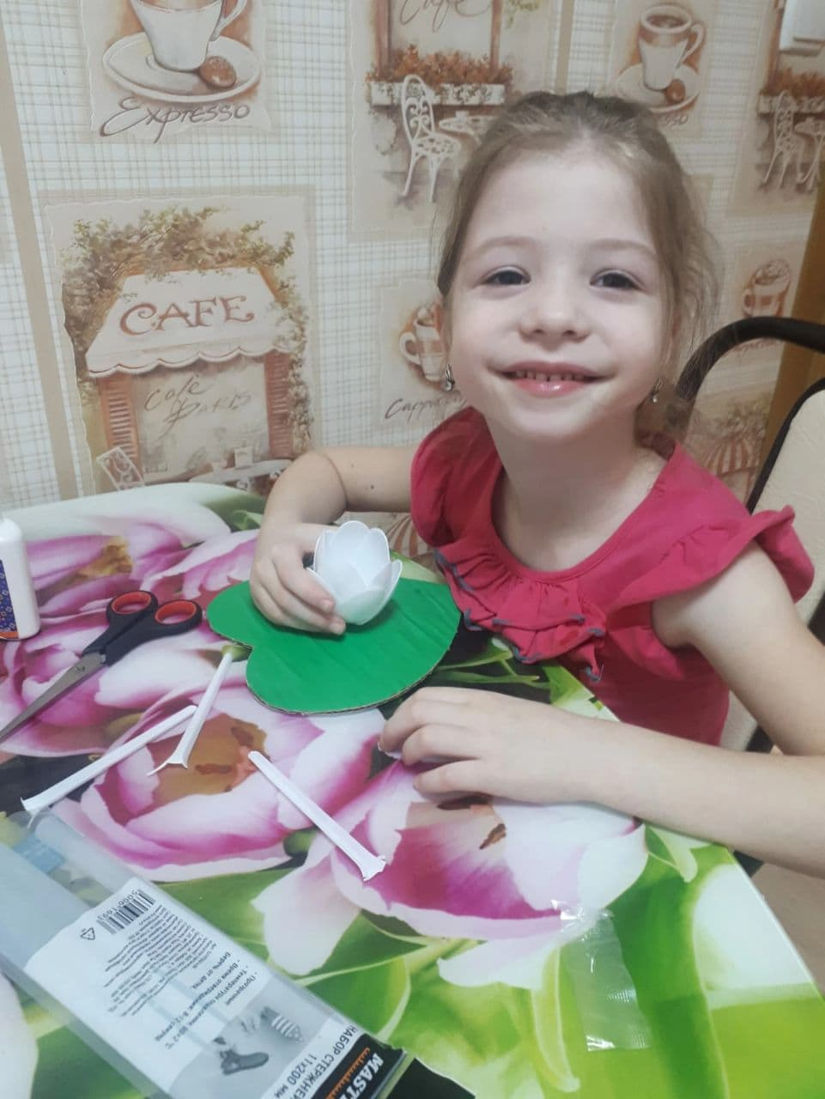
Кувшинка

Slide 6
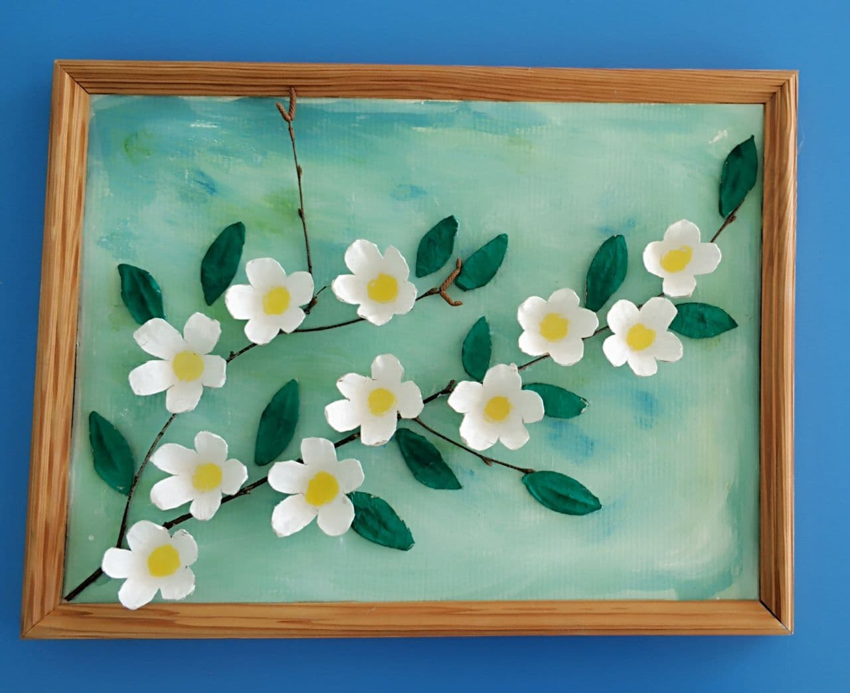
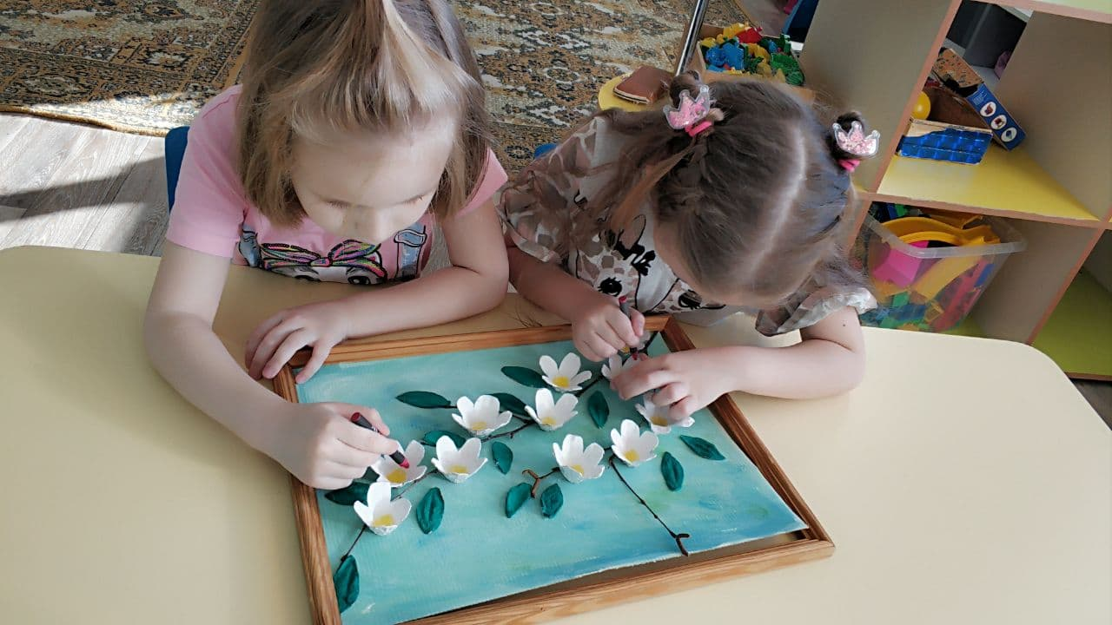
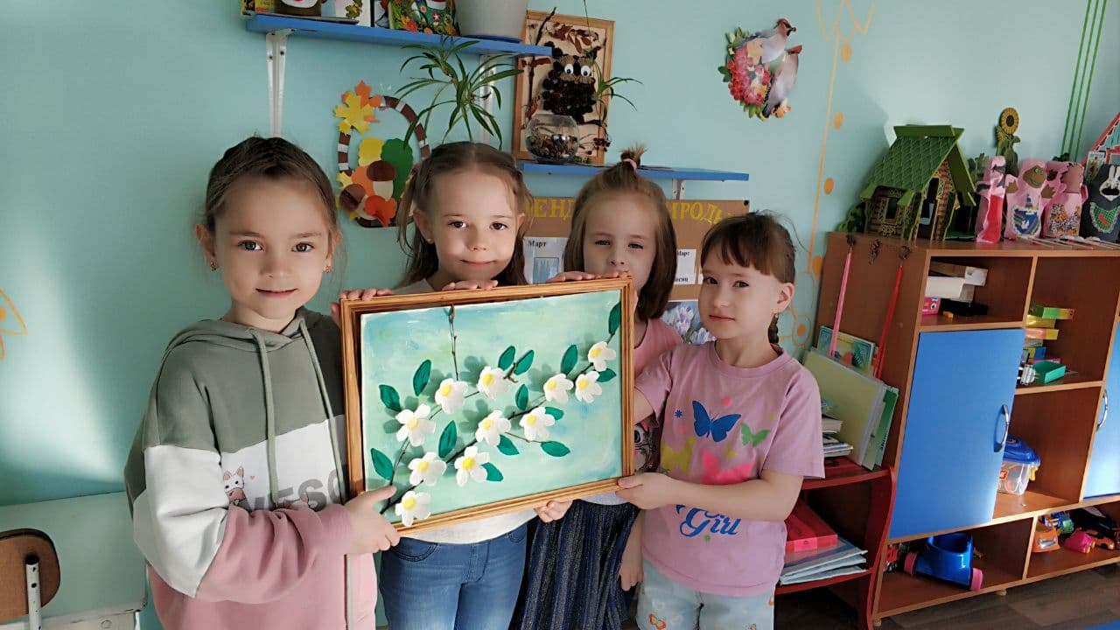
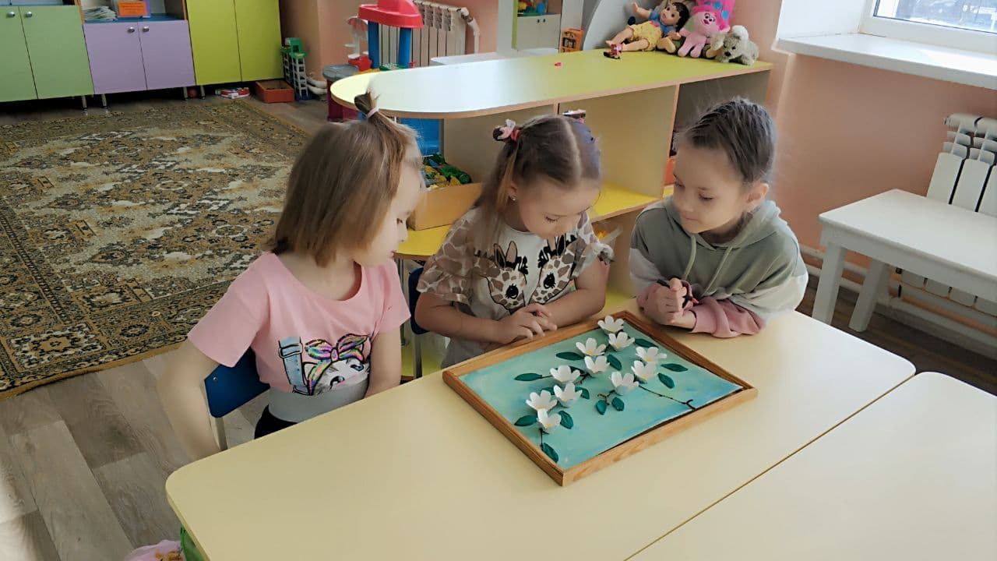
Орхидея из яичных лотков

Slide 7
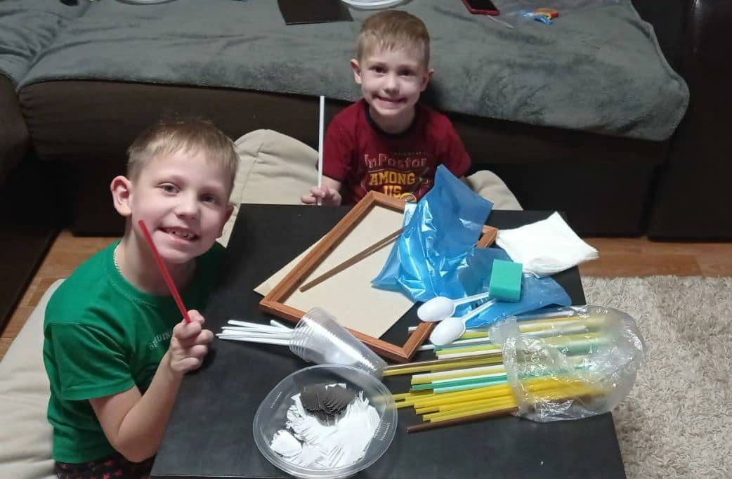
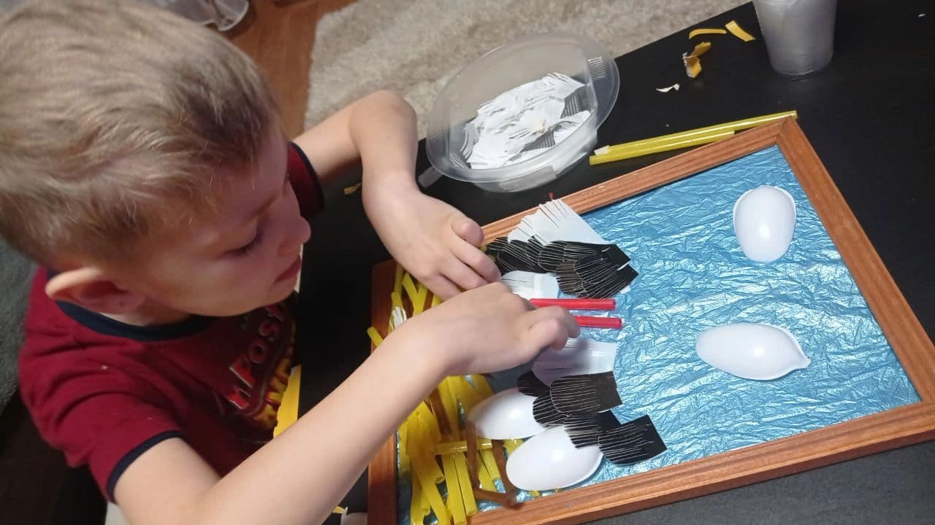
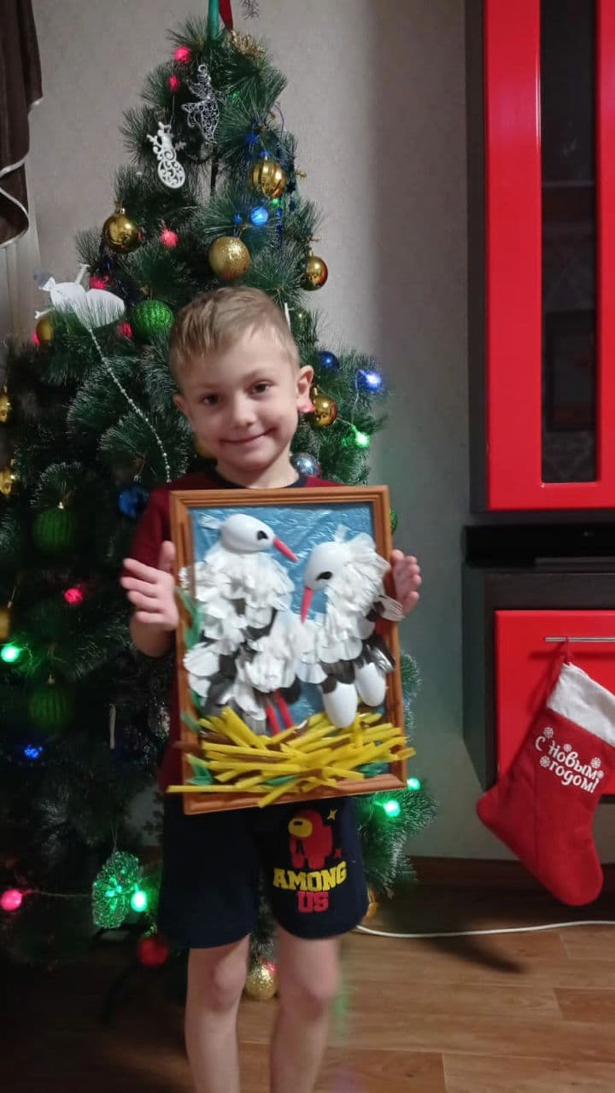
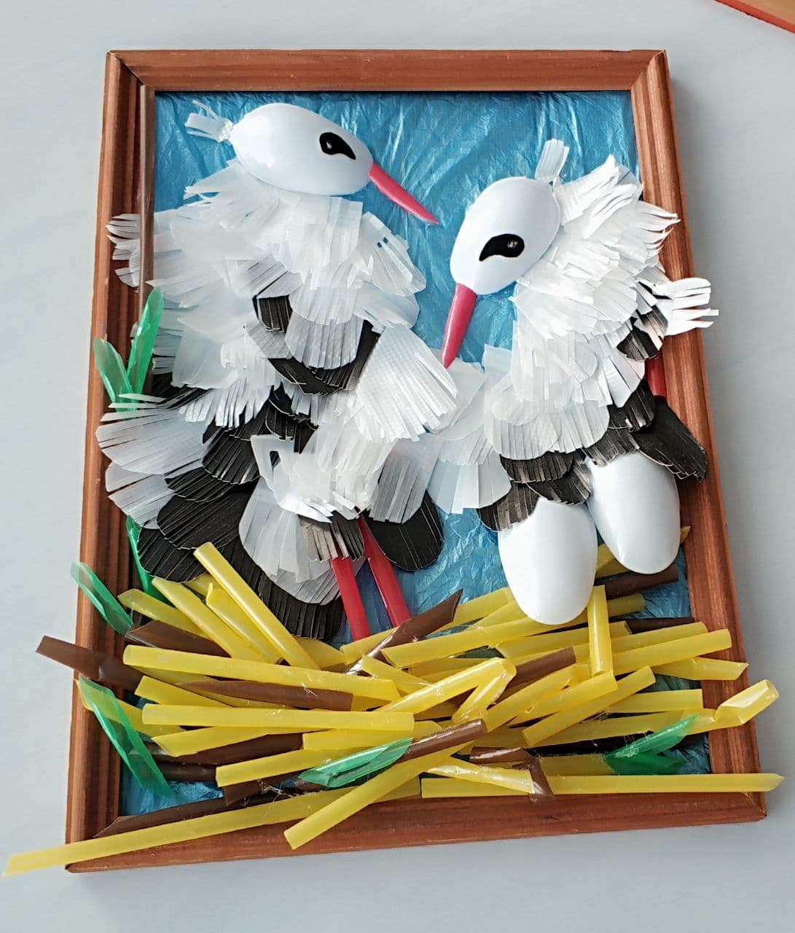
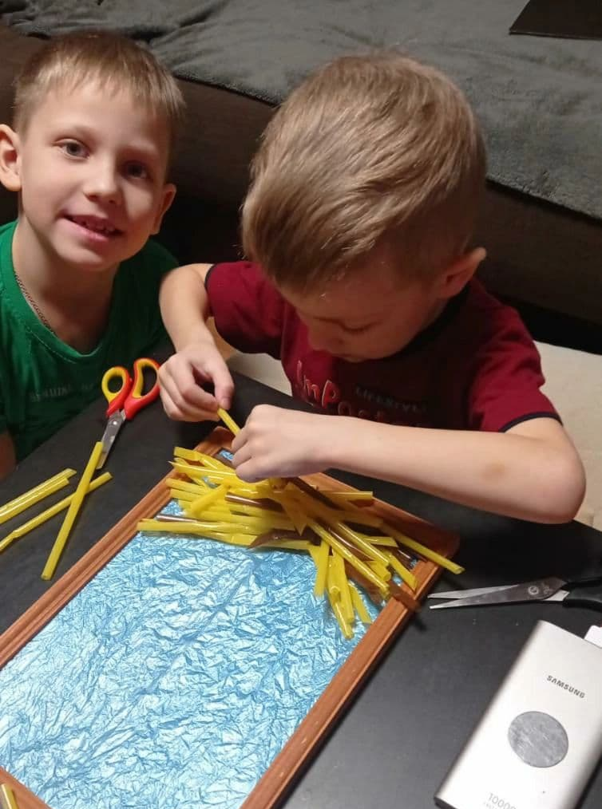
Семья аистов

Slide 8
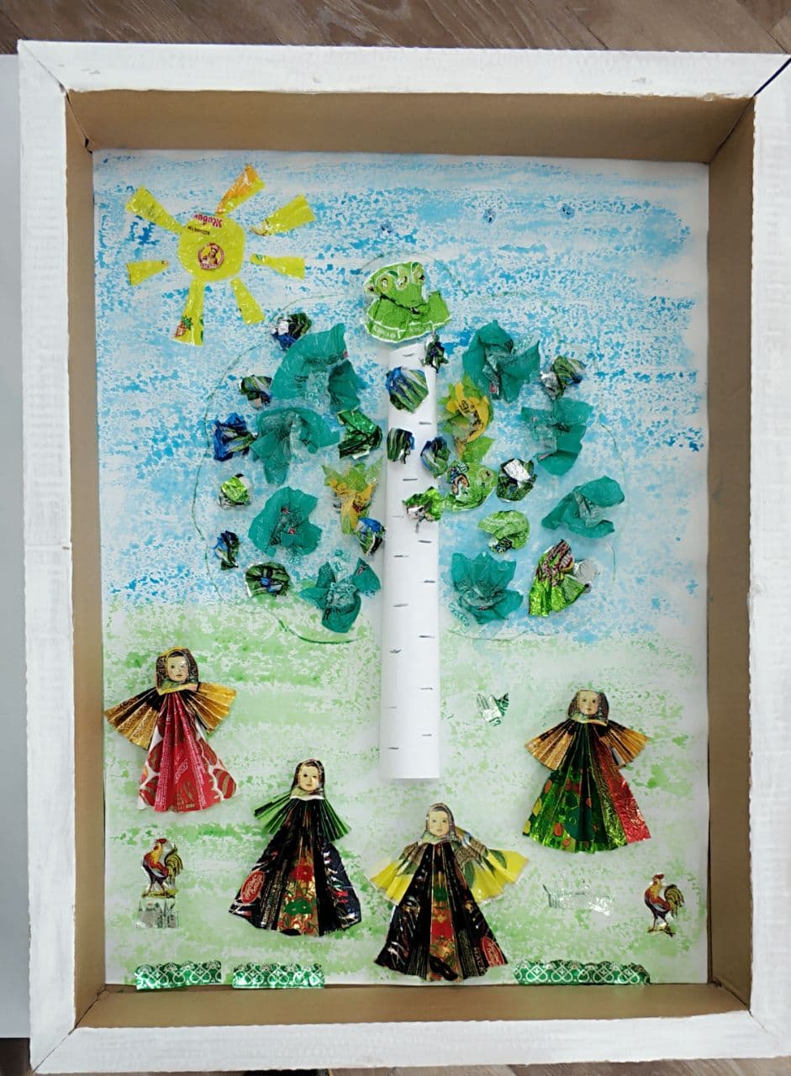
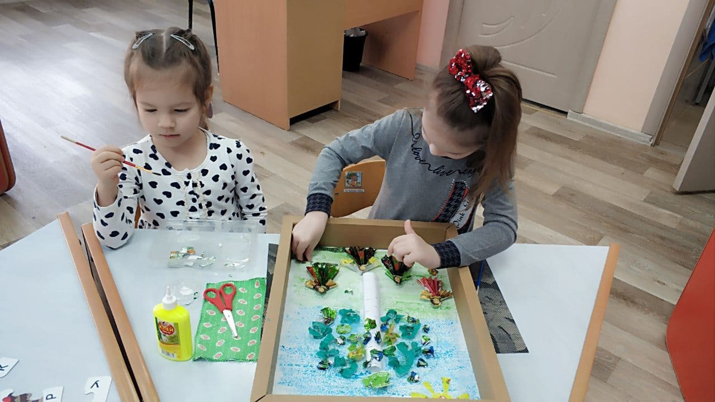
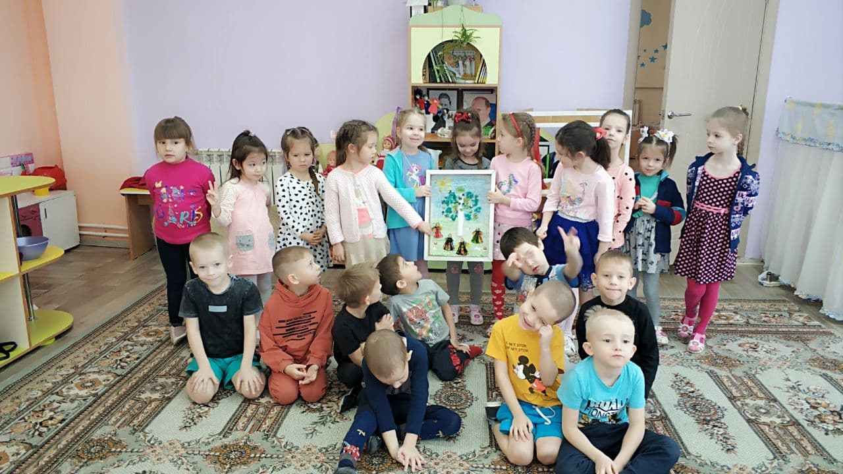
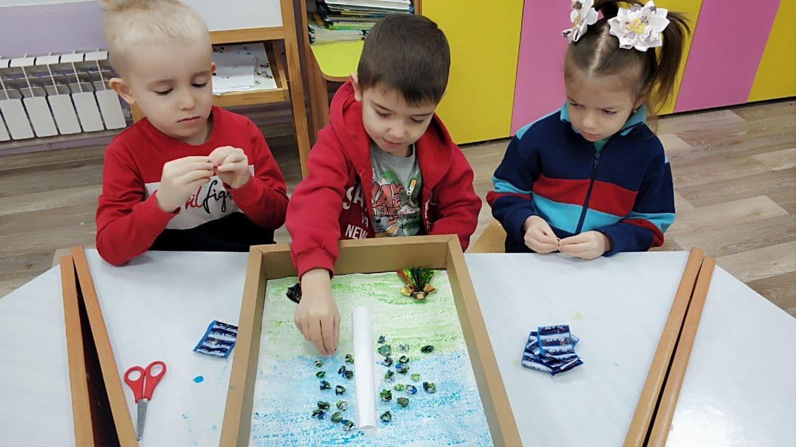
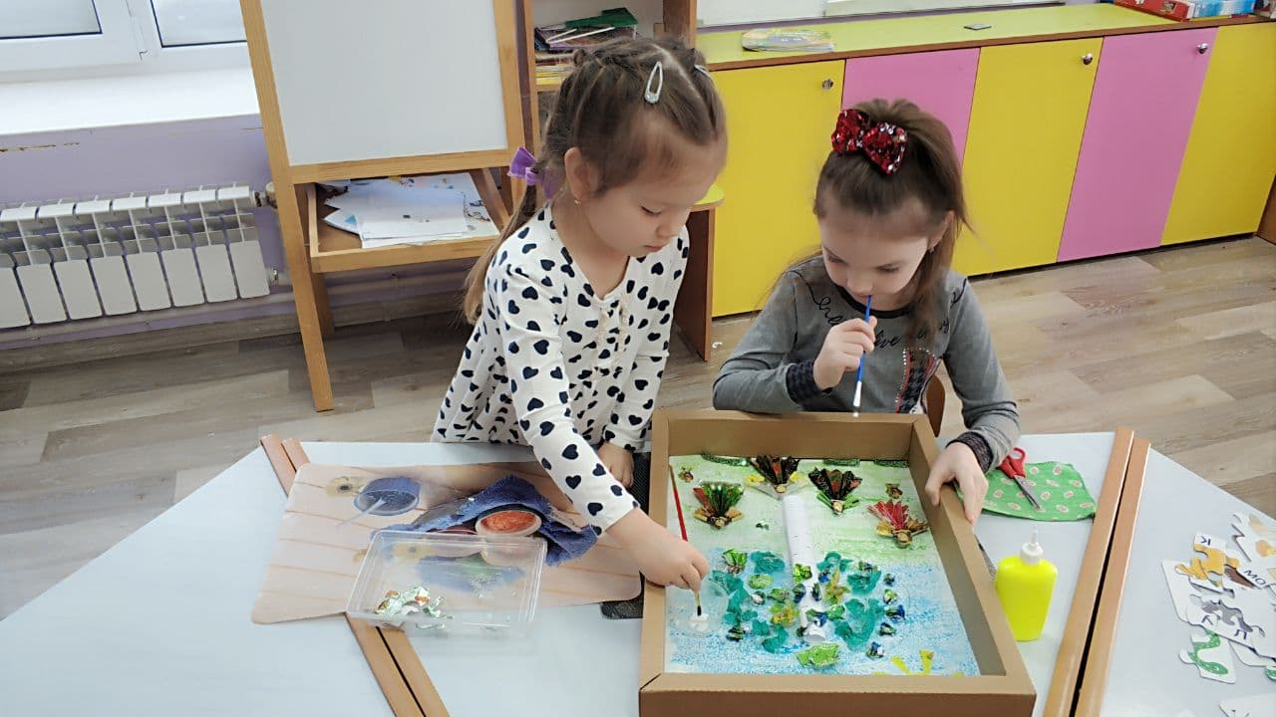
Картина из фантиков

Slide 9
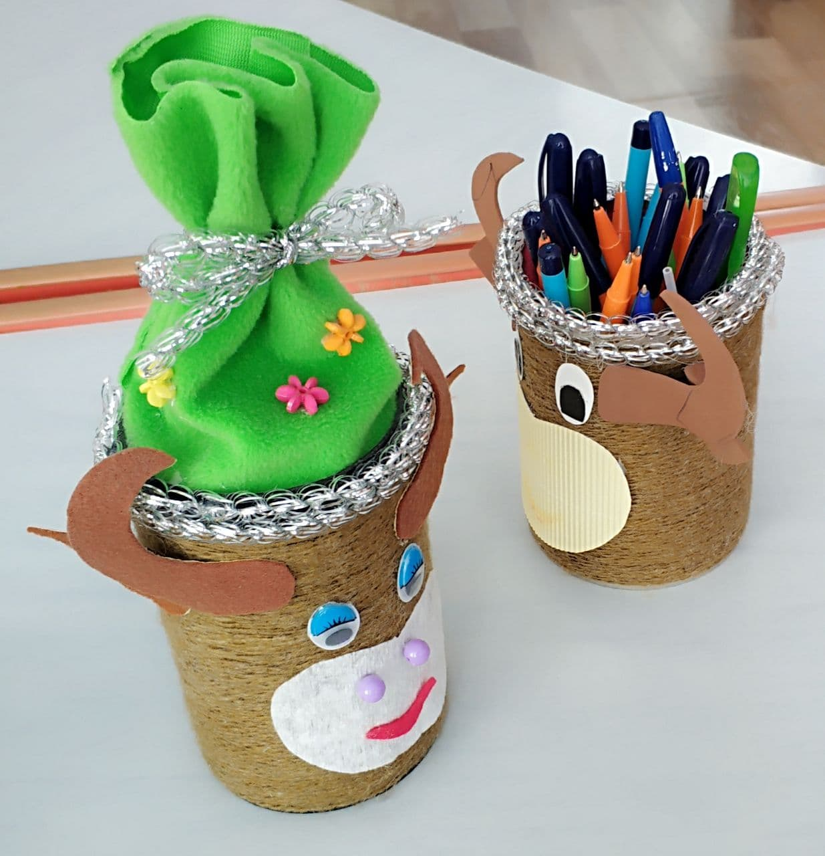
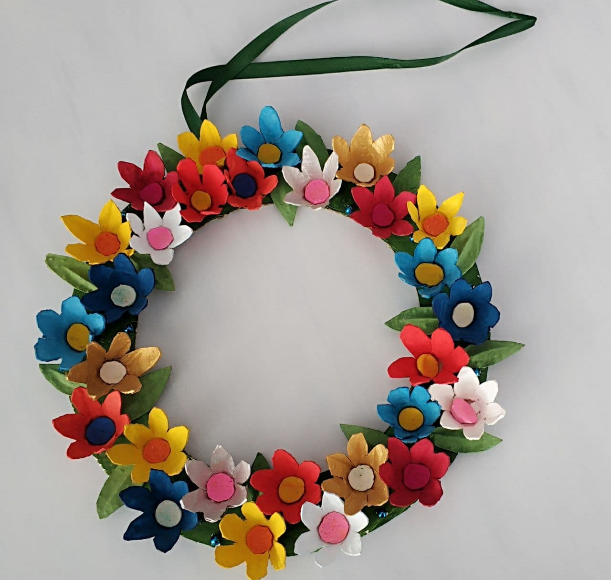
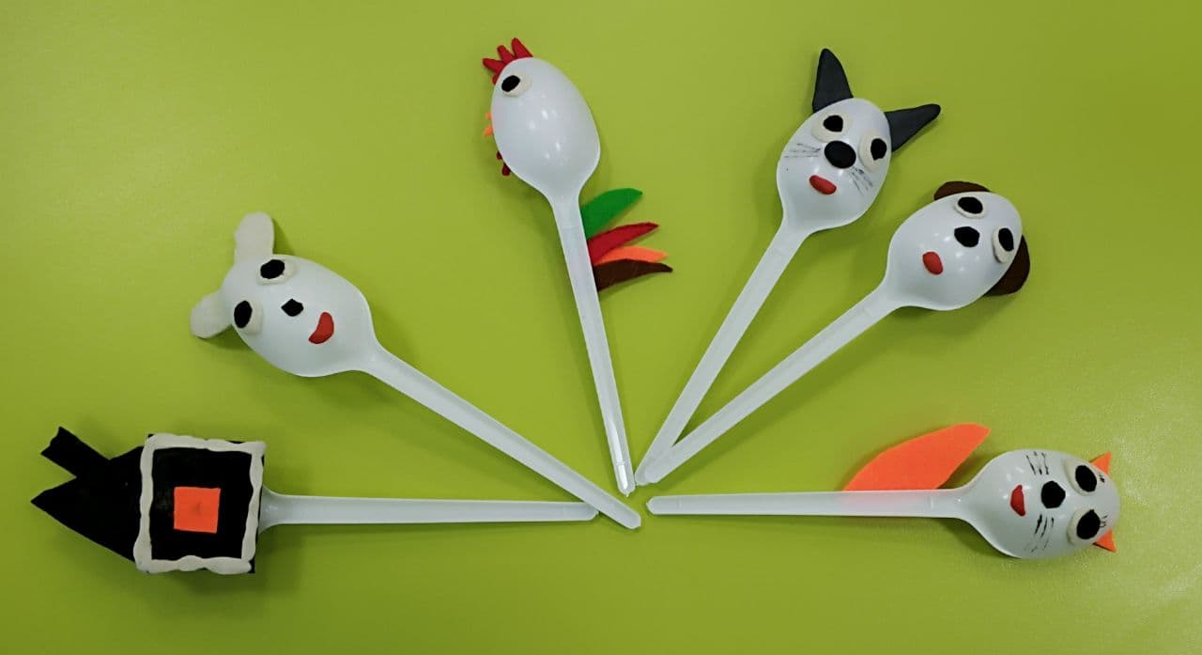
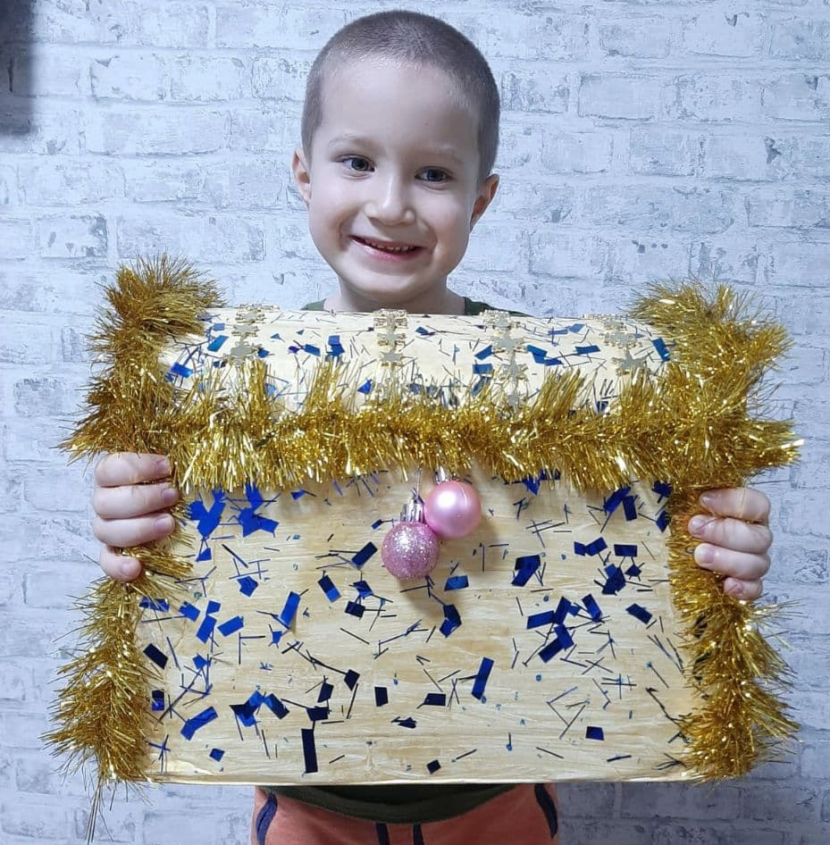
Наши достижения

Slide 10
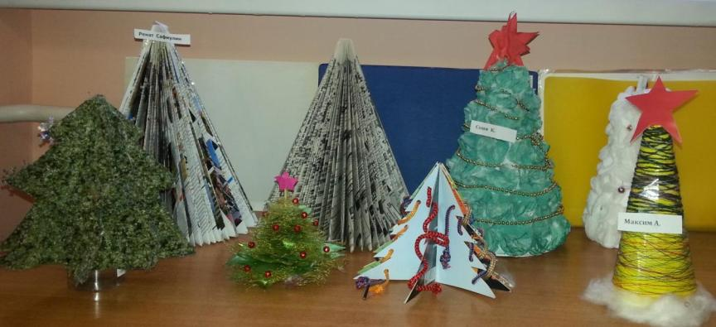
Участие во всероссийском конкурсе творческих работ из бросового материала«Ёлочка,живи!»

Slide 11
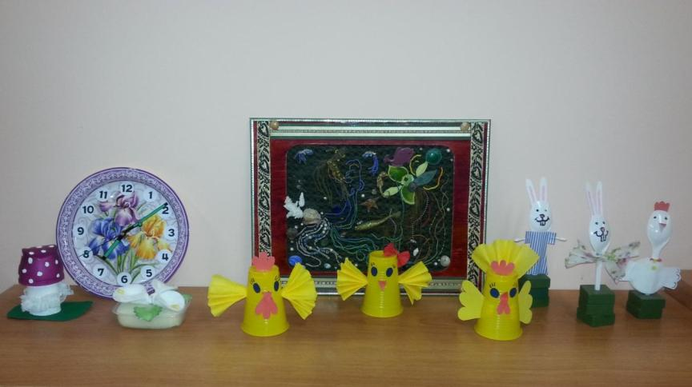
Бросовый материал –это не только хорошая основа для творчества, но и спасение старых ненужных вещей
Подарим вещам вторую жизнь!

